Slide 1
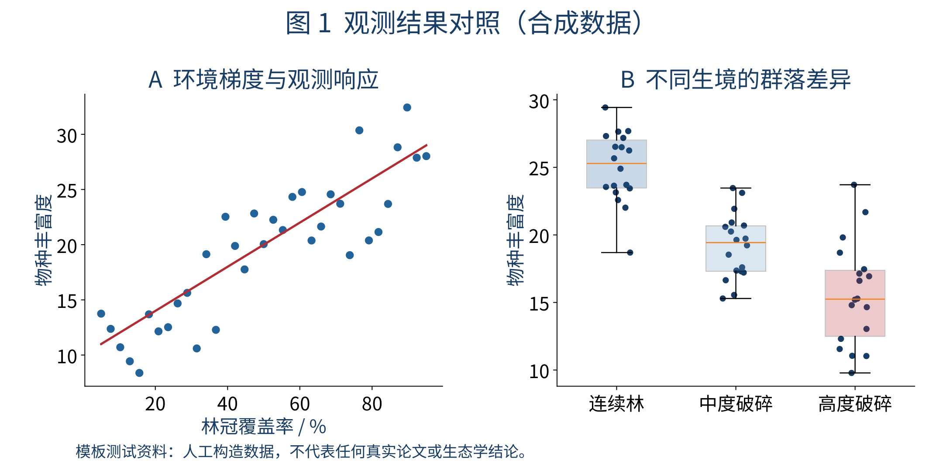
保留完整证据，解释紧邻研究问题
研究问题
生境差异是否伴随
监测记录的变化？
讲解顺序
先读坐标与图例，
再比较组间差异，
最后核对设计条件。
图 1 合成测试资料
来源：随包 synthetic-study.pdf（示意）
合成测试资料 · 非真实研究结果
Notes:
随包合成测试资料；不代表真实论文或科研结果。
Layout: L16
Palette: P1
Scenario: academic
Fill style: solid
全部内容为合成排版测试资料。图来自随包测试PDF，不能作为真实生态研究结果引用。
EVIDENCE_MANIFEST: {"materials": {"papers": [{"id": "demo-study", "path": "figures/synthetic-study.pdf", "figure_status": "relevant"}]}, "figures": [{"kind": "paper_crop", "path": "figures/figure-1.png", "caption": "图 1 合成测试资料", "source": "来源：随包 synthetic-study.pdf（示意）", "provenance": {"paper_id": "demo-study", "figure": "Fig 1", "page": 1, "crop_bbox": [0, 0, 864, 432], "pdf_sha256": "625db2361c9caf1bdcce114b8d9b1788a039408b20d61d6bb0d4be8cff0ae1ad", "png_sha256": "215df2377325f02f475b95f937e15755a201d52ace54af6ed1e582d3c2d525e4", "render_method": "pdf_clip", "dpi": 180, "verified_complete": true}}]}

